Slide 1
“吾。视。队”成果展示
部门/项目: 珠海数据中心-吾.视.队
汇 报 人：陈仕明

Slide 2

目录
成果展示
实现原理
应用场景
完成情况

Slide 3
成果展示
查询数据库之前执行10几秒，现在只需执行十几毫秒；
以前执行几分钟，现在照样还是执行十几毫秒
。。。。。。
应用层啥还都不用改。。。？用了都说好，谁用谁知道
。。。隆重推出。。。
屌丝数据库必备之————
透明优化数据库查询性能的
神兵利器

Slide 4
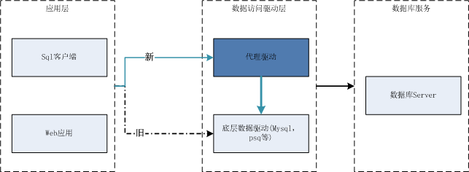
实现原理
遵循JDBC规范实现代理驱动，截获应用层的数据请求(SQL)，分析并重写SQL，转到预先处理好的数据中查询
普通View无法提升查询性能，在实际使用时转换为子查询
物化视图(Materialized View)将view的查询结果固化到物理表，查询智能分析SQL重写到物化视图查询
为任意数据库的添加物化视图及SQL重写功能，甚至hive，spark等

Slide 5
实现原理
create materialized view mv_sales_fact as
SELECT time_id,product_id,
COUNT(time_id) c ,
count(distinct time_id)dc,
count(distinct customer_id)dcd,
sum(time_id)sc
FROM sales_fact_1997
GROUP BY time_id,product_id
SELECT time_id,product_id,COUNT(time_id) c
FROM sales_fact_1997 WHERE product_id>1537
GROUP BY time_id,product_id ;
SELECT mv_sales_fact.time_id AS time_id,mv_sales_fact.product_id AS product_id,mv_sales_fact.c AS c
FROM mv_sales_fact
WHERE mv_sales_fact.product_id > 1537

Slide 6
实现原理
create materialized view mv_sales_fact_month as
SELECT d.month_of_year,f.product_id,COUNT(f.time_id) c
FROM sales_fact_1997 f
JOIN time_by_day d ON f.time_id=d.time_id
GROUP BY d.month_of_year,f.product_id;
SELECT d.month_of_year, COUNT(f.time_id)
FROM sales_fact_1997 f
JOIN time_by_day d ON f.time_id=d.time_id
WHERE f.product_id>1537 GROUP BY d.month_of_year;
SELECT month_of_year ,sum(c) AS time_id
FROM mv_sales_fact_month
WHERE product_id > 1537
GROUP BY month_of_year

Slide 7


应用业务场景
适合的
所有非实时更新的大数据汇聚或关联的应用场景，可以做到对应用层透明的性能优化，非常适合数据的开发和使用分离的场景：
提高报表开发效率和性能：基于同一张明细表开发报表，降低报表开发和维护成本，DBA使用物化视图透明优化常用报表的查询性能，在开发成本和性能上鱼和熊掌兼得
提高用户自助获取数据用户体验：只需给用户暴露明细数据表，根据在常用查询建立物化视图，在用户体验和性能上鱼和熊掌兼得
优化大数据存储方案的查询性能：如和hive，spark等集成，极大提高此类存储的常用查询性能
不适合的
需要实时反映最新情况的

Slide 8
完成度
已完成
完整的JDBC驱动实现，应用层只需替换驱动参数，即可完成接入
创建/查看/重刷物化视图：
表关联/汇聚的查询重写：
预关联：提升关联性能
预汇总/二次汇总：提升汇聚性能
物化视图索引：再物化视图查询重写的基础上再次优化查询性能

Slide 9
完成度
未完成
查询中对函数的支持
对部分匹配查询的支持
对增量刷新的支持
本次活动涉及工作量
所有实现思路赛前已讨论完成，开发框架及涉及分工的接口定义事先完成，具体的代码为赛期内开发和测试
核心自研模块
驱动
SQL“包含”判定及重写
物化视图管理
注：SQL语法解析器使用开源

